Slide 1
第1篇 自动控制原理

Slide 2
第1篇 自动控制原理
主要内容
第1章 自动控制系统概述
第2章 拉普拉斯变换及其应用
第3章 自动控制系统的数学模型
第4章 分析自动控制系统性能常用的方法
第5章 自动控制系统的性能分析
第6章 自动控制系统的校正（改善系统性能的途径）

Slide 3
第一章 自动控制系统概述
主要内容
第一节 引言
第二节 开环控制和闭环控制
第三节 自动控制系统的组成
第四节 自动控制系统的分类
第五节 自动控制系统的性能指标
第六节 研究自动控制系统的方法

Slide 4
第一节 引言
在工业、农业、交通运输和国防各个方面，凡要求较高的场合，都离不开自动控制。所谓自动控制，就是在没有人直接参与的情况下，利用控制装置，对生产过程、工艺参数、目标要求等进行自动的调节与控制，使之按照预定的方案达到要求的指标。自动控制系统性能的优劣，将直接影响到产品的产量、质量、成本、劳动条件和预期目标的完成。

Slide 5
到70年代及以后，随着微电子技术和计算机技术的迅猛发展，相继出现了大型多功能数控机床、数控加工中心、机械手、机器人等机电一体化的高新设备；近年来，由于新器件的涌现和计算机控制技术的发展，在电力拖动控制方面，原先的晶闸管器件已逐渐被MOSFET与IGBT所取代，相位控制逐渐被脉宽调制(PWM)控制取代。

Slide 6
模拟控制逐渐被数字控制取代，直流调速(与伺服)逐渐被交流调速(与伺服)取代；在生产制造技术方面，相继出现了计算机辅助设计CAD(Computer Aided Design)、计算机辅助制造CAM(Computer Aided Manufacturing)、柔性制造系统FMS(Flexible Manufacturing System)、虚拟制造系统VMS(Virtual Manufacturing System)和计算机集成制造系统CIMS(Computer Integration Manufacturing System)等高新技术。

Slide 7
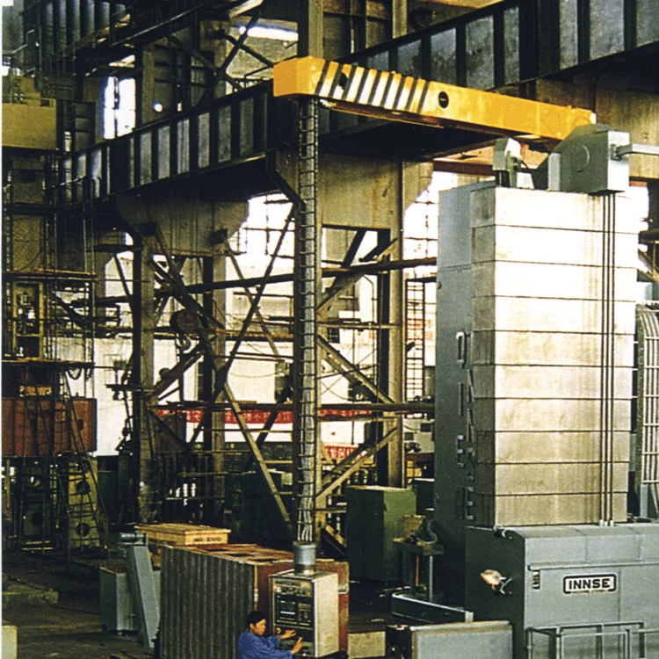
大型加工机床的精密控制。
TK69数控型 (FLOOR-TYPE NC MILLING-BORING MACHINE) TK69加工中心型

Slide 8
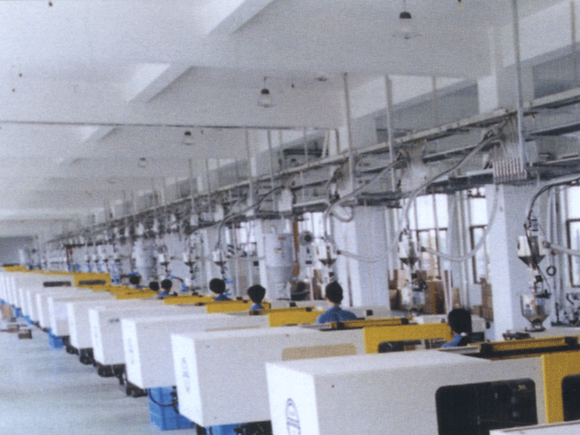
这是由数控机床群构成的生产线——由自动控制保证产品的加工精度。
其主轴为恒值控制(恒速)，刀架为随动系统(精确定位)。

Slide 9
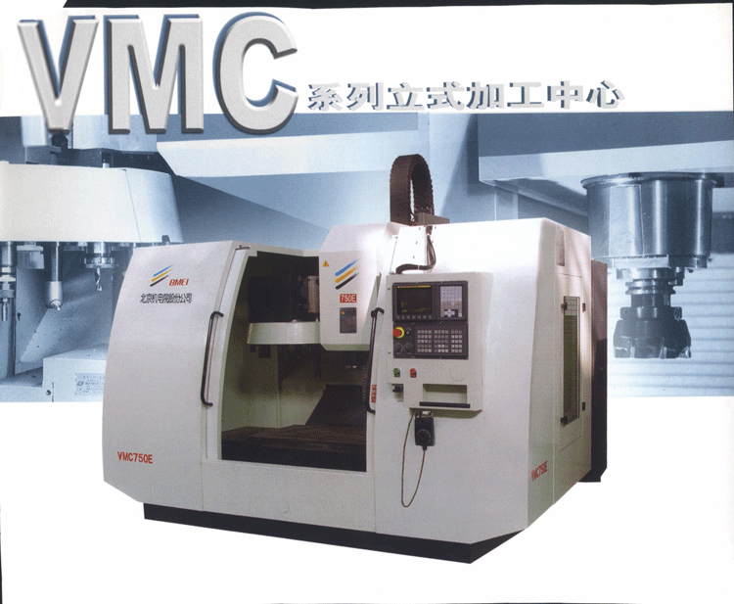
加工中心——往往含有车、铣、钻等多种功能，有刀具库，能自动换刀等。各厂生产含有各种不同功能的加工中心。

Slide 10
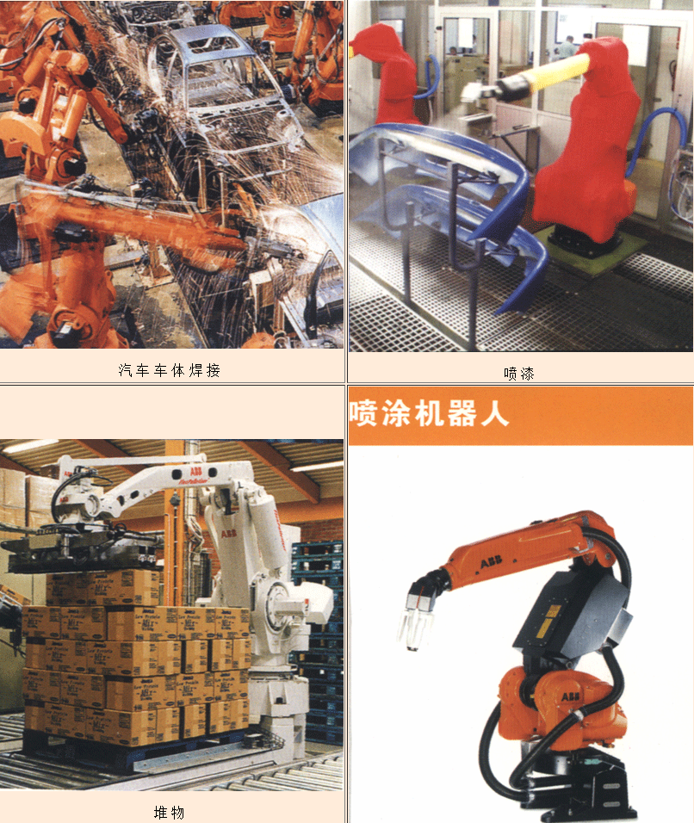
带有机械手的点焊生产线(大批量铆焊加工生产线)要能精密定位及时间控制。机器人控制(自动控制)

Slide 11
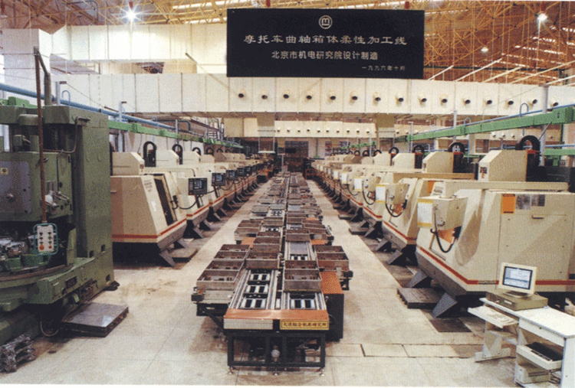
柔性生产线(Flexible production line)能根据不同的产品要求，通过计算机软件，迅速变更生产的程序和流程，产生出不同的产品。

Slide 12
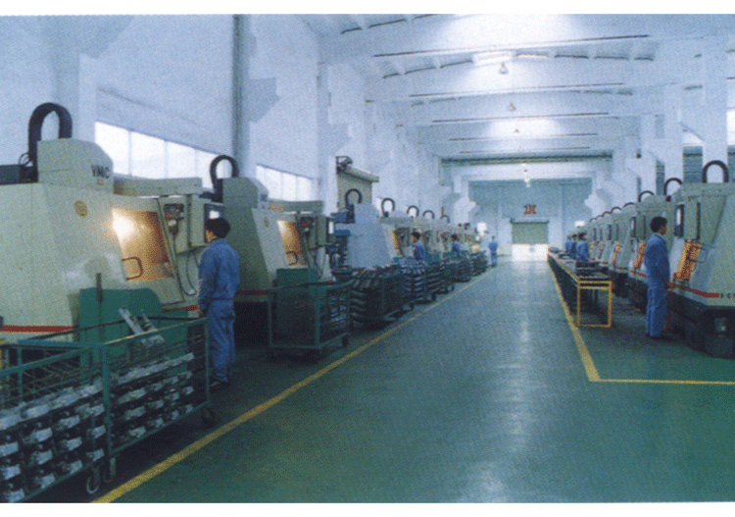
缝纫机壳体柔性生产线 (Box body flexible production line for sewing machine)。

Slide 13
在自动控制原理方面，将以经典线性控制理论中常用的时域分析法和频域分析法为主线，叙述系统数学模型的建立，系统性能的分析(包括系统稳定性、稳态性能和动态性能的分析)，探讨改善系统性能的途径(系统校正)，并适当介绍MATLAB软件在系统性能分析中的应用。

Slide 14
在自动控制系统方面，将通过典型的自动控制系统(如水位、温度控制系统，直流调速系统，交流调速系统和位置随动系统)和实例分析，来阐述如何分析系统的组成，怎样搞清系统的工作原理、工作特点和自动调节过程，如何建立系统的数学模型(系统框图)和怎样应用自控原理来分析系统的性能，探讨改善系统性能的途径。最后还介绍了系统的调试和故障的排除。

Slide 15
第二节 开环控制和闭环控制
反馈作用(Feedback)——若通过某种装置将能反映输出量的信号引回来去影响控制信号。
通常按照控制系统是否设有反馈环节来进行分类：设有反馈环节的，称为闭环控制系统；不设反馈环节的，则称为开环控制系统。 (这里所说的“环”，是指由反馈环节构成的回路)。

Slide 16
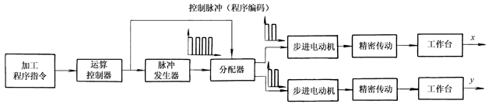
一、开环控制系统
开环控制系统——若系统的输出量不被引回来对系统的控制部分产生影响，这样的系统称为开环控制系统(Open Loop Control System)。如图1-1所示的由步进电动机驱动的数控加工机床，是一个典型的开环控制系统。
图1-1 数控加工机床加工过程示意图

Slide 17
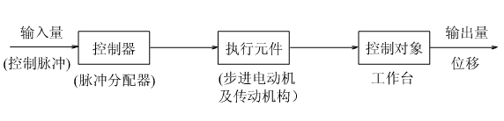
如今采用微机控制，应用专用步进驱动模块驱动的伺服系统，可达到每转10000步的高分辨率。因此对小功率伺服系统，采用开环控制也可以达到很高的控制精度。图1-2为数控加工机床开环控制框图。
图1-2 数控加工机床开环控制框图

Slide 18
开环控制系统的特点
一般结构简单，系统稳定性好，成本也低，这是开环系统的优点。因此，在输出量和输入量之间的关系固定，且内部参数或外部负载等扰动因素不大，或这些扰动因素产生的误差可以预计确定并能进行补偿，则应尽量采用开环控制系统。 
开环控制的缺点是当控制过程受到各种扰动因素影响时，将会直接影响输出量，而系统不能自动进行补偿。特别是当无法预计的扰动因素使输出量

Slide 19
二、闭环控制系统
产生的偏差超过允许的限度时 ，开环控制系统便无法满足技术要求，这时应考虑采用闭环控制系统。
闭环控制系统——若系统输出量通过反馈环节返回来作用于控制部分，形成闭合环路，这样的系统称为闭环控制系统(Closed Loop Control System)，又称为反馈控制系统(Feedback Control System)。图1-3为电炉箱恒温自动控制系统，是一个典型的闭环控制系统。

Slide 20
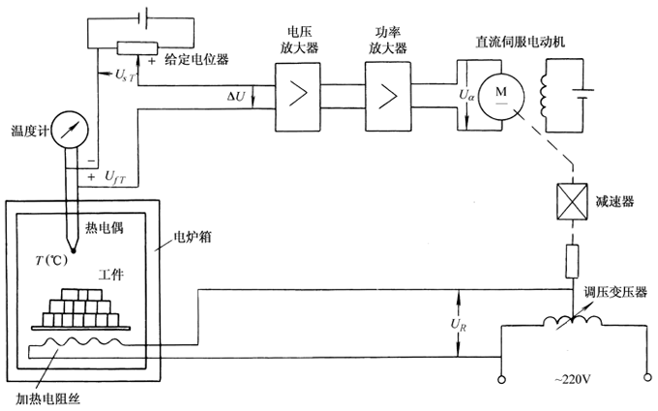
图1-3 电炉箱恒温自动控制系统

Slide 21
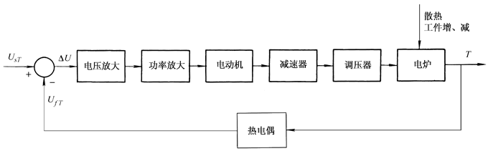
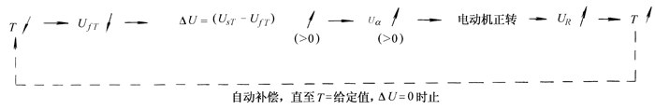
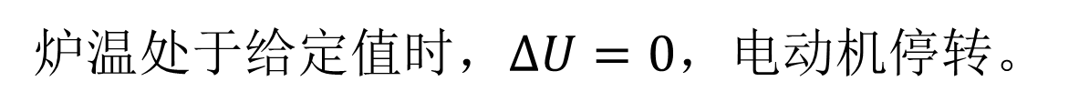
图1-4 电炉箱自动控制框图
图1-5 炉温自动调节过程
炉温处于给定值时，$∆U=0$，电动机停转。

Slide 22
闭环控制系统的特点
反馈控制可以自动进行补偿，是闭环控制的一个突出的优点。
当然，闭环控制要增加检测、反馈比较、调节器等部件，会使系统复杂、成本提高。而且闭环控制会带来副作用，使系统的稳定性变差，甚至造成不稳定。这是采用闭环控制时必须重视并要加以解决的问题。

Slide 23
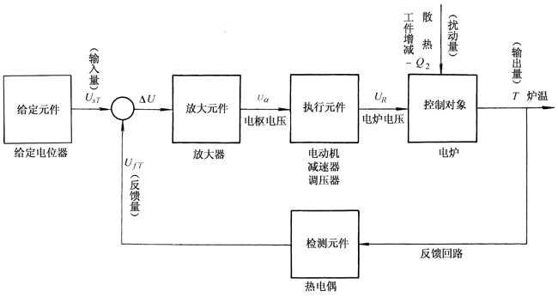
第三节 自动控制系统的组成
框图可以把系统的组成简单明了地表达出来。
图1-6 自动控制系统的框图

Slide 24
由图1-6可以看出: 1.一般自动控制系统包括： ①给定元件(Command Element)。 ②检测元件(Detecting Element)——此处为热电偶。 ③比较环节(Comparing Element)。 ④放大元件(Amplifying Element)。 ⑤执行元件(Executive Element)——此处为伺服电动机、减速器和调压器。 ⑥控制对象(Controlled Plant)——在此恒温系统

Slide 25
中即为电炉。 ⑦反馈环节(Feedback Element)——由它将输出量引出，再回送到控制部分。
各个元件的排列，通常将给定元件放在最左端，控制对象排在最右端。即输入量在最左端，输出量在最右端。从左至右(即从输入至输出)的通道称为顺馈通道（Feedforword Path)或前向通路(Forword Path)，将输出信号引回输入端的通道称为反馈通道或反馈回路(Feedback Path)。（参见图1-6）

Slide 26
2.系统（图1-6）的各种作用量和被控制量有： ①输入量(Input Variable)——又称控制量或参考输入量(Reference Input Variable)，所以输入量的角标常用i(或r)表示。 ②输出量(Output Variable)——又称被控制量(Controlled Variable)，所以输出量角标常用o(或c)表示。 ③反馈量(Feedback Variable)——反馈量的角标常以f表示。

Slide 27
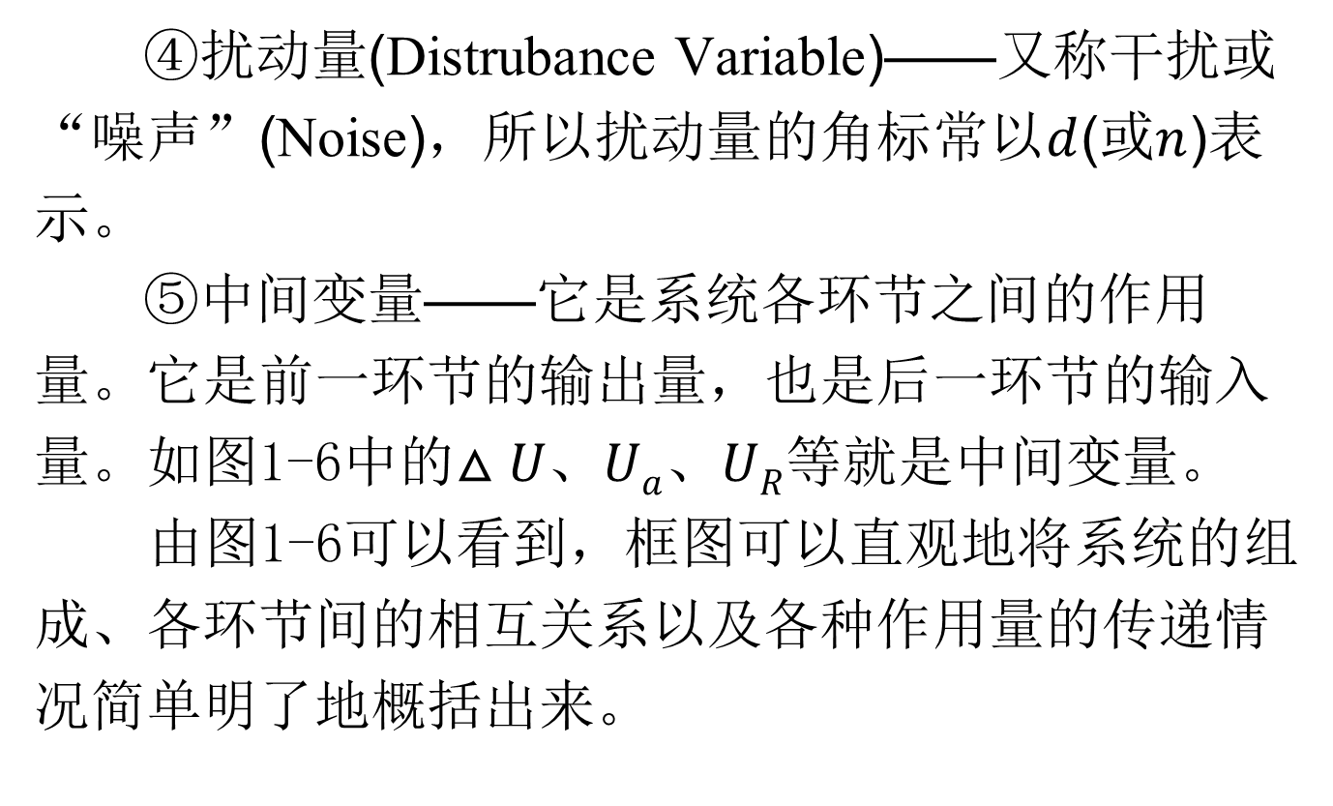
④扰动量(Distrubance Variable)——又称干扰或“噪声”(Noise)，所以扰动量的角标常以$d$(或$n$)表示。
⑤中间变量——它是系统各环节之间的作用量。它是前一环节的输出量，也是后一环节的输入量。如图1-6中的$△U、Ua$、$UR$等就是中间变量。 由图1-6可以看到，框图可以直观地将系统的组成、各环节间的相互关系以及各种作用量的传递情况简单明了地概括出来。

Slide 28
综上所述，要了解一个实际的自动控制系统的组成，要画出组成系统的框图，就必须明确下面的一些问题：
① 哪个是控制对象?被控量是什么?影响被控量的主扰动量是什么?
② 哪个是执行元件?
③ 测量被控量的元件有哪些?有哪些反馈环节?
④ 输入量是由哪个元件给定的?反馈量与给定量是如何进行比较的?
⑤ 此外还有哪些元件(或单元)，它们在系统中处于什么地位?起什么作用?

Slide 29
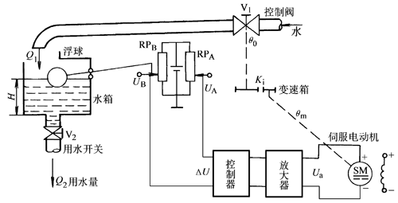
通过两个例题来说明系统组成和框图
【例1-1】 图1-7为一个水位控制系统的示意图。
图1-7 水位控制系统示意图

Slide 30
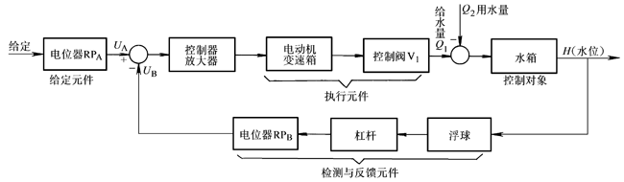
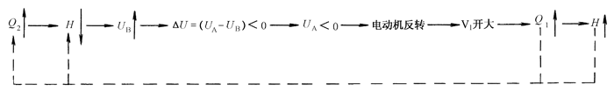
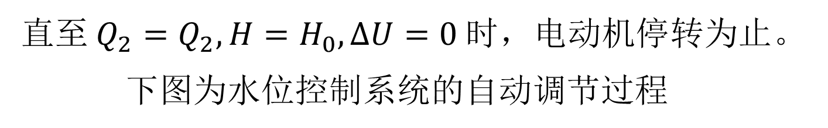
水位系统的组成框图，如图1-8所示
图1-8 水位控制系统的组成框图
直至$Q_{2}=Q_{2},H=H_{0},∆U=0$时，电动机停转为止。
下图为水位控制系统的自动调节过程

Slide 31
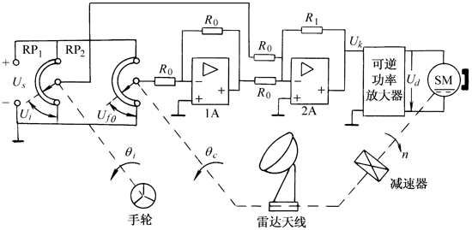
【例1-2】 位置跟随系统。(1)系统的组成：
图1-10 位置跟随系统示意图

Slide 32
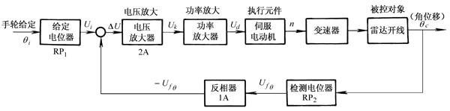
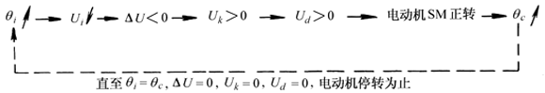
图1-11 雷达天线位置跟随系统框图
图1-12 雷达天线位置跟随自动调节过程

Slide 33
第四节 自动控制系统的分类
一、按输入量变化规律分类
1.恒值控制系统 (Fixed Set-Point Control System)
2.随动系统 (Follow-Up Control System)［又称 伺服系统(Servo System)］ 随动系统的特点是：输入量是变化着的(有时是随机的)，并且要求系统的输出量能跟随输入量的变化而作出相应的变化。

Slide 34
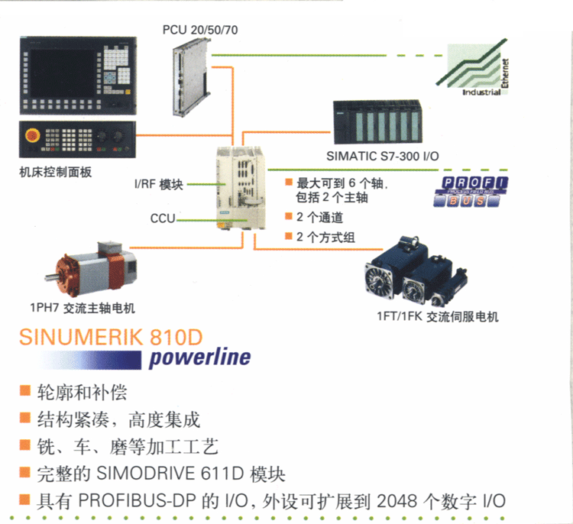
在数控机床控制系统中,目前国内用得较多的两种系统:
①德(SINUMERIK 810D)
主轴——交流高速变频调速电机(恒值控制)
转速可达15000r/min(铣刀、齿轮)
刀架——西门子数控系统随动系统
交流伺服电动机(变频)

Slide 35
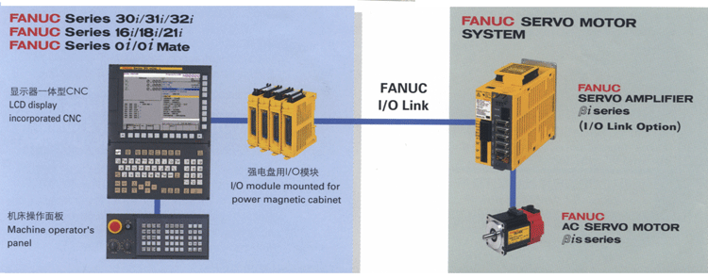
②日本FANUC数控系统。 交流变频伺服系统(刀架精确定位)

Slide 36
3.过程控制系统 (Process Control System) 生产过程通常是指把原料放在一定的外界条件下，经过物理或化学变化而制成产品的过程。在这些过程中，往往要求自动提供一定的外界条件，例如温度、压力、流量、液位、粘度、浓度等参量在一定的时间内保持恒值或按一定的程序变化。 在化工、轻工、食品等生产过程中对温度、流量、压力、湿度等的控制——过程控制系统。

Slide 37
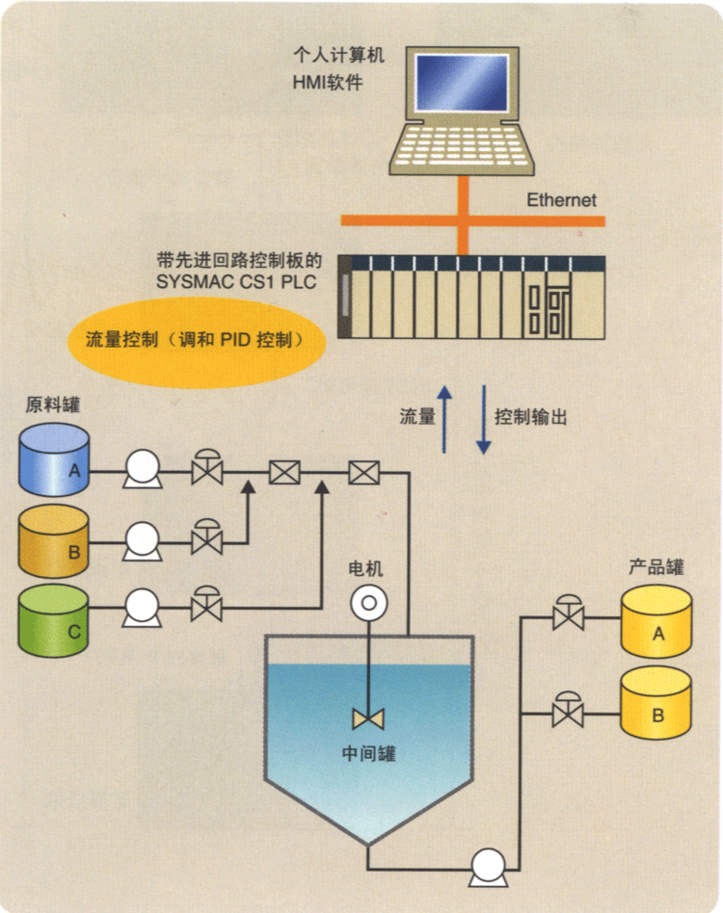
右图为食品加工的在线调和——流量控制——如生产调和油。

Slide 38
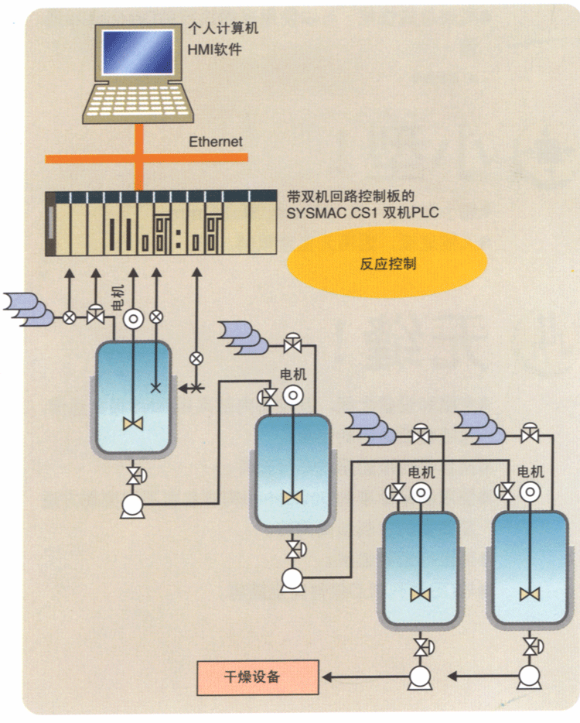
又如：右图为化工厂中的温度、压力、流量的控制。

Slide 39
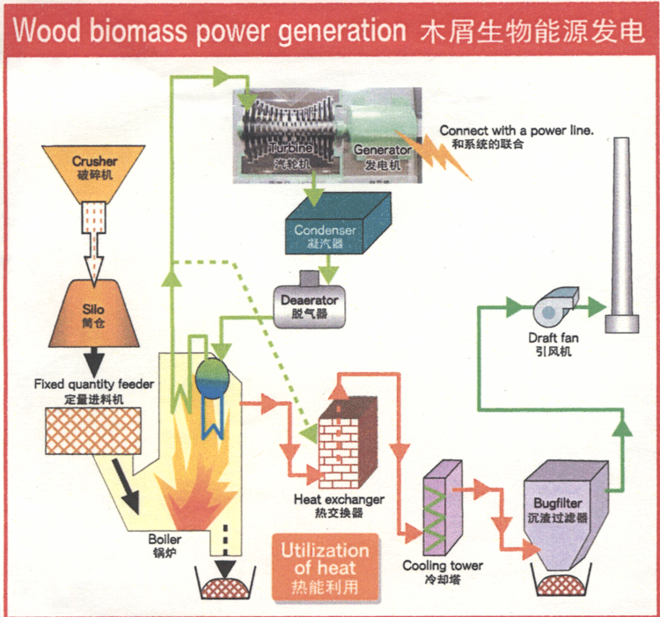
右图为发电厂的生产控制——木屑生物能源发电原理。

Slide 40
二、按系统传输信号对时间的关系分类
1.连续控制系统 (Continuous Control System) 连续控制系统的特点是各元件的输入量与输出量都是连续量或模拟量。［所以它又称为模拟控制系统(Analogue Control System)。］ 连续系统的运动规律通常可用微分方程来描述。
2.离散控制系统 (Discrete Control System) 离散系统又称采样数据系统(Sample-Data Control System)。它的特点是系统中有的信号是脉冲序列或采样数据量或数字量。

Slide 41
三、按系统的输出量和输入量间的关系分类
1.线性系统 (Liner System) 线性系统的特点是系统全部由线性元件组成，它的输出量与输入量间的关系用线性微分方程来描述。线性系统的最重要的特性，是可以应用叠加原理。叠加原理说明，两个不同的作用量，同时作用于系统时的响应，等于两个作用量单独作用的响应的叠加。

Slide 42
2.非线性系统 (Nonlinear System) 非线性系统的特点是系统中存在有非线性元件(如具有死区、出现饱和、含有库伦摩擦等非线性特性的元件)，要用非线性微分方程来描述。非线性系统不能应用叠加原理。

Slide 43
四、按系统中的参数对时间的变化情况分类
1.定常系统 (又称时不变系统)(Time Invariant System) 定常系统的特点是系统的全部参数不随时间变化，它用定常微分方程来描述。
2.时变系统 (Time Varying System) 时变系统的特点是系统中有的参数是时间t的函数，它随时间变化而改变。例如宇宙飞船控制系统就是时变系统。

Slide 44
第五节 自动控制系统的指标
一、系统的稳定性(Stability)
1.稳定系统:当扰动作用(或给定值发生变化)时，输出量将会偏离原来的稳定值，这时，由于反馈环节的作用，通过系统内部的自动调节，系统可能回到(或接近)原来的稳定(或跟随给定值)稳定下来，如图1-13a所示。
２.不稳定系统:由于内部的相互作用，使系统出现发散而处于不稳定状态，如图1-13b所示。

Slide 45
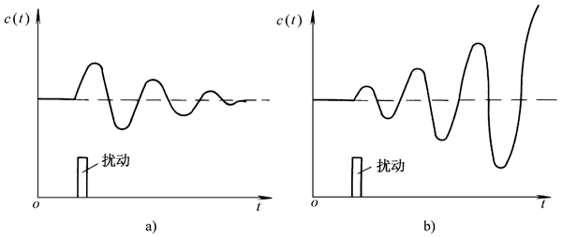
３.稳定的重要性:不稳定的系统是无法进行工作的；因此，对任何自动控制系统，首要的条件便是系统能稳定正常运行。
图1-13 稳定系统和不稳定系统
a)稳定系统 b)不稳定系统

Slide 46
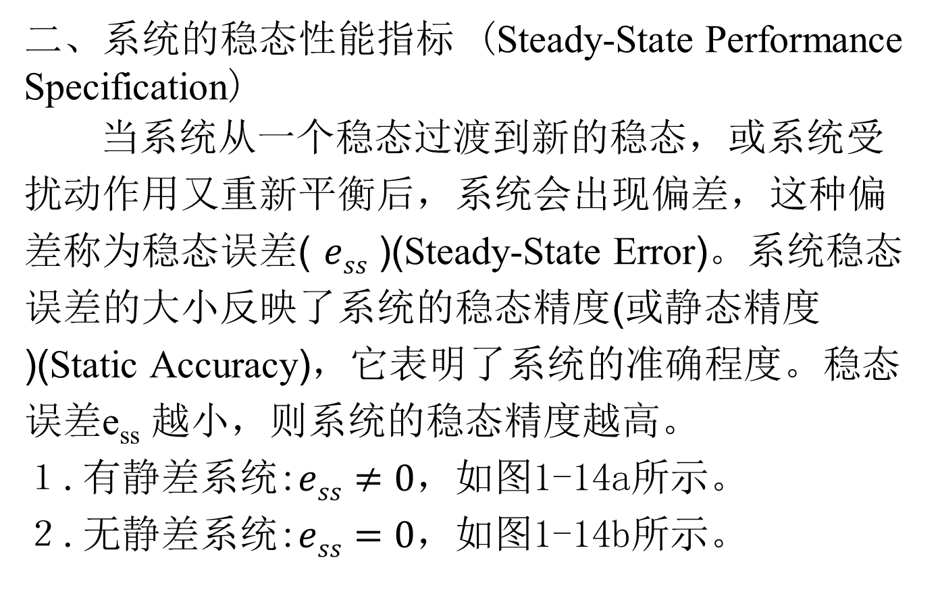
二、系统的稳态性能指标 (Steady-State Performance Specification)
当系统从一个稳态过渡到新的稳态，或系统受扰动作用又重新平衡后，系统会出现偏差，这种偏差称为稳态误差( $ess$ )(Steady-State Error)。系统稳态误差的大小反映了系统的稳态精度(或静态精度)(Static Accuracy)，它表明了系统的准确程度。稳态误差e_{ss} 越小，则系统的稳态精度越高。 １.有静差系统:$ess≠0$，如图1-14a所示。 ２.无静差系统:$ess=0$，如图1-14b所示。

Slide 47
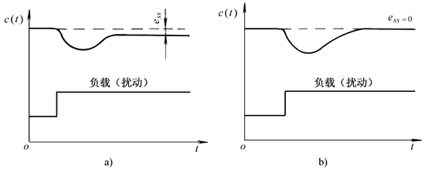
图1-14 自动控制系统的稳态性能
 a)有静差系统 b)无静差系统

Slide 48
三、系统动态性能指标（Dynamic Performance Specification）
系统从一个稳态过渡到新的稳态都需要经历一段时间，也即需要经历一个过渡过程。表征这个过渡过程性能的指标叫做动态指标。现在以系统对突加给定信号（阶跃信号）的动态响应为例来介绍动态指标。
图1-15为系统对突加给定信号的动态响应曲线。动态指标通常用最大超调量、调整时间和振荡次数来衡量。

Slide 49
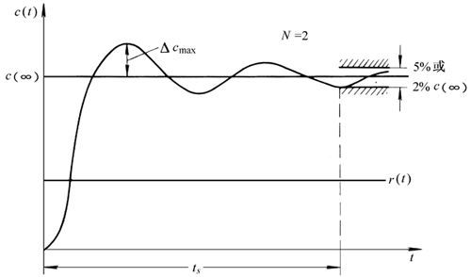
图1-15 系统对突加给定信号的动态响应曲线

Slide 50
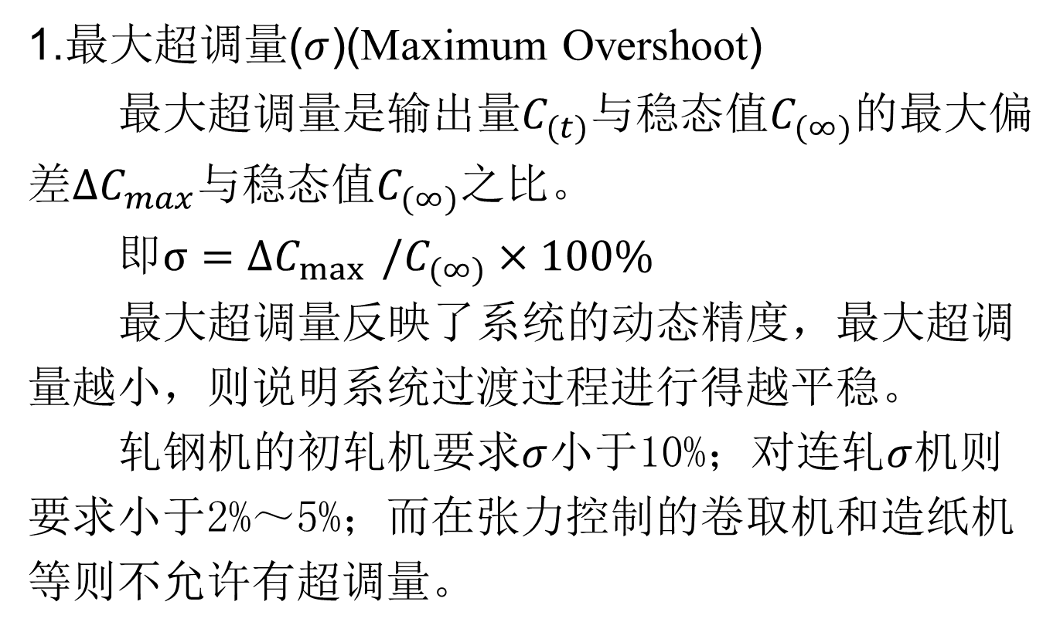
1.最大超调量($σ$)(Maximum Overshoot) 最大超调量是输出量$C_{(t)}$与稳态值$C_{(∞)}$的最大偏差$∆C_{max}$与稳态值$C_{(∞)}$之比。 即$σ=∆C_{\max{ }}/C_{(∞)}×100\%$ 最大超调量反映了系统的动态精度，最大超调量越小，则说明系统过渡过程进行得越平稳。 轧钢机的初轧机要求$σ$小于10%；对连轧$σ$机则要求小于2%～5%；而在张力控制的卷取机和造纸机等则不允许有超调量。

Slide 51
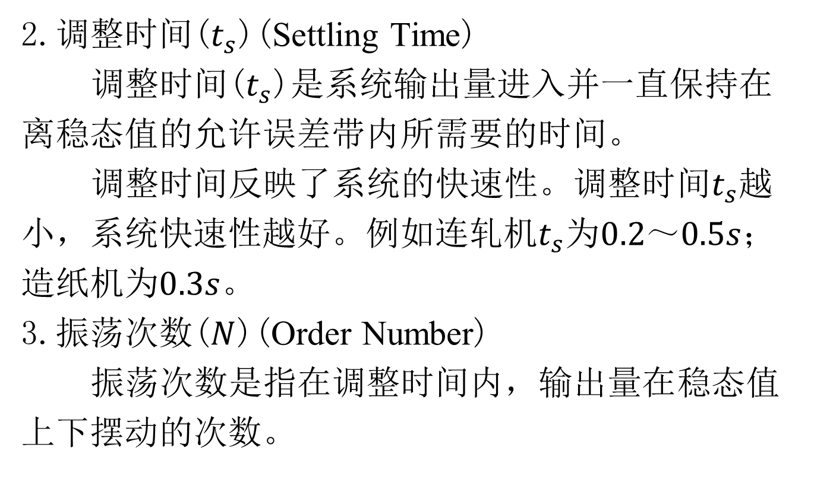
2.调整时间($t_{s}$)(Settling Time) 调整时间($t_{s}$)是系统输出量进入并一直保持在离稳态值的允许误差带内所需要的时间。 调整时间反映了系统的快速性。调整时间$t_{s}$越小，系统快速性越好。例如连轧机$t_{s}$为$0.2～0.5s$；造纸机为$0.3s$。
3.振荡次数($N$)(Order Number) 振荡次数是指在调整时间内，输出量在稳态值上下摆动的次数。

Slide 52
在上述指标中，最大超调量和振荡次数反映了系统的稳定性能。调整时间反映了系统的快速性。稳态误差反映了系统的准确度。一般说来，我们总是希望最大超调量小一点，振荡次数少一点，调整时间短一些，稳态误差小一点。总之，希望系统能达到稳、快、准。 以后的分析将表明，这些指标要求，在同一个系统中往往是相互矛盾的。这就需要根据具体对象所提出的要求，对其中的某些指标有所侧重，同时又要注意统筹兼顾。

Slide 53
第六节 研究自动控制系统的方法
对自动控制系统进行分析研究，首先是对系统进行定性分析。定性分析，主要是搞清各个单元及各个元件在系统中的地位和作用，以及它们之间的相互联系，并在此基础上搞清系统的工作原理。然后，在定性分析的基础上，可以建立系统的数学模型；再应用自动控制理论对系统的稳定性、稳态性能和动态性能进行定量分析。在系统分析的基础上就可以找到改善系统性能，提高系统技术指标的有效途径，这也就是系统的校正和设计。

Slide 54
自动控制理论又分为经典控制理论(Classical Control Theory)和现代控制理论(Modern Control Theory)。经典控制理论是建立在传递函数(Transfer Function)概念基础之上的，它对单输入—单输出系统是十分有效的。现代控制理论是建立在状态变量(State Variable)概念基础之上的，它适用于复杂的多输入—多输出控制系统及变参数非线性系统，实现自适应控制(Adaptive Control)、最佳控制(Optimal Control)等。

Slide 55
在经典控制理论中，又有时域分析法，(Time-Domain Analysis Method)、频率响应法(Frequency Response Method)和根轨迹法(The Root Locus Method)等几种分析方法。
经典控制理论(Classical Control Theory)： ①时域分析法，(Time Domain Analysis Method) ②频率响应法(Frequency Response Method) ③根轨迹法(The Root Locus Method) 现代控制理论(Modern Control Theory) 由于这几种方法是各有所长，所以长期来是并行采用的。通过实验或根据现场实践进行研究，也是一条基本的途径。

Slide 56
本 章 小 结
1、开环控制系统结构简单、稳定性好，但不能自动补偿扰动对输出量的影响。当系统扰动量产生偏差可以预先进行补偿或影响不大时，采用开环控制是有利的。当扰动量无法预计或控制系统的精度达不到预期要求时，则应采用闭环控制。
2、闭环控制系统具有反馈环节，它能依靠负反馈环节进行自动调节，以补偿扰动对系统产生的影响。闭环控制极大地提高了系统的精度。但闭环控制系统使系统稳定性变差，需要重视并加以解决。

Slide 57
3、自动控制系统通常由给定元件、检测元件、比较环节、放大环节、执行元件、控制对象和反馈环节等组成。系统的作用量和被控量有：输入量、反馈量、扰动量、输出量和各中间变量。
框图可直观地表达系统各环节（或各部件）间的因果关系，可以表达各种作用量和中间变量的作用点和传递情况以及它们对输出量的影响。
4、恒值控制系统的特点是：输入量是恒量，并且要求系统的输出量也是相应地保持恒定。

Slide 58
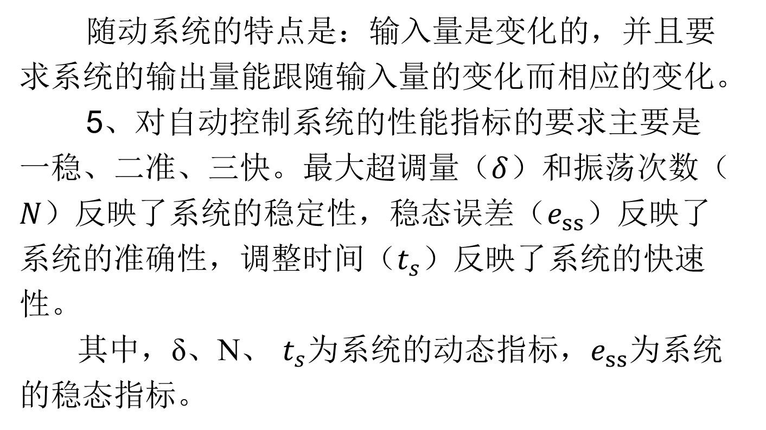
随动系统的特点是：输入量是变化的，并且要求系统的输出量能跟随输入量的变化而相应的变化。
5、对自动控制系统的性能指标的要求主要是一稳、二准、三快。最大超调量（$δ$）和振荡次数（$N$）反映了系统的稳定性，稳态误差（$e_{ss}$）反映了系统的准确性，调整时间（$t_{s}$）反映了系统的快速性。
其中，δ、N、 $t_{s}$为系统的动态指标，$e_{ss}$为系统的稳态指标。

Slide 59
6、自动控制系统的研究方法，包括理论分析和实践探索。在经典控制理论中，有时域分析法 、频域响应法和跟轨迹法等几种分析方法。MATLAB软件为自动控制系统的分析与研究提供了一个强有力的工具。

